Slide 1
3장. 재료 모으기

Slide 2
목차
  1. 리스트
  2. 연습문제

Slide 3
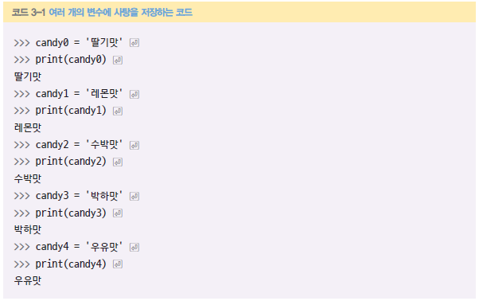
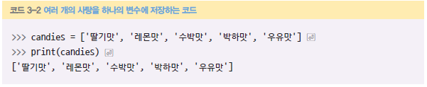
1. 리스트
리스트 (List)
  여러 값을 함께 모을 수 있는 자료형

Slide 4
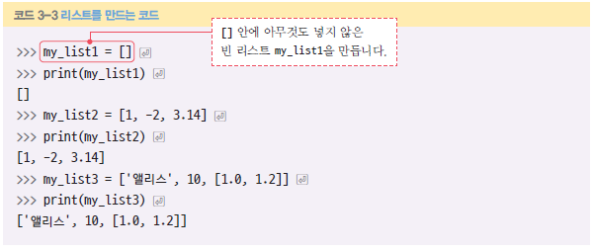
1. 리스트
리스트 기본 구조
  [값1, 값2, 값3, …]
  대괄호와 콤마 사용하여 만든다

Slide 5
1. 리스트
값 추가하기
  append() 메소드
  리스트.append(추가할_값)
    리스트 혹은 리스트 이름 뒤에 마침표
    append()의 소괄호 안에 추가할 값 삽입
값에 접근하기
  인덱스 (Index)
    0부터 시작하는 각 값의 주소
    인덱스 사용하여 원하는 값 가져오거나 변경 가능
  인덱싱
    인덱스로 리스트 값에 접근하는 것
  리스트[접근할_인덱스]
    인덱스가 리스트 크기보다 크면 에러 발생

Slide 6
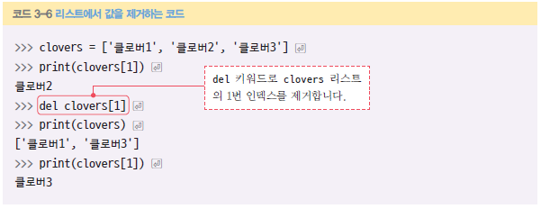
1. 리스트
값 제거하기
  del 키워드
  del 리스트[제거할_인덱스]

Slide 7
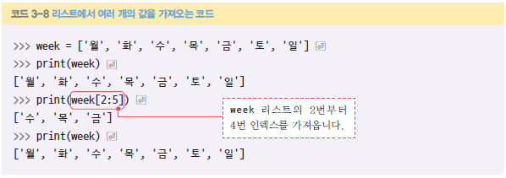
1. 리스트
여러 값 가져오기
  슬라이싱
    여러 개의 값을 잘라서 가져오는 것
  리스트[시작_인덱스:끝_인덱스+1]
    원본 리스트는 변하지 않음

Slide 8
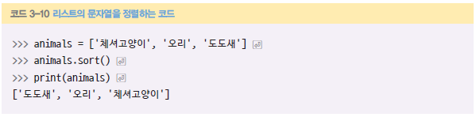
1. 리스트
정렬하기
  sort()
    리스트 값을 알파벳이나 한글 자모, 숫자 크기 순으로 정렬
  리스트.sort()
개수 세기
  count()
  리스트.count(세어볼_값)

Slide 9

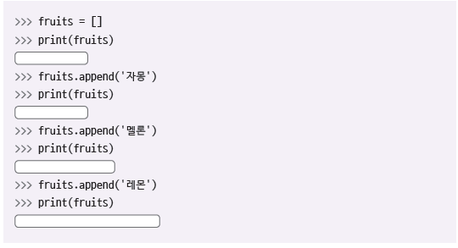
2. 연습문제
아래와 같은 출력 결과가 나오도록 빈칸을 채워보세요
다음 코드의 출력 결과를 적어보세요

Slide 10

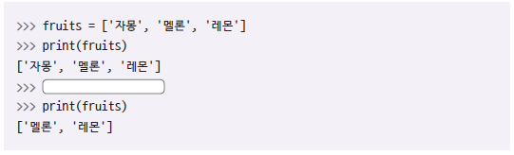
다음 코드의 출력 결과를 적어보세요
아래와 같은 출력 결과가 나오도록 빈칸을 채워보세요

